Slide 1
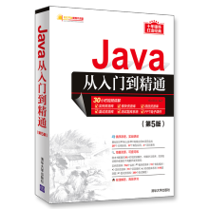
Java应用开发
3.5 学分 56 学时
2019/09 计算机与软件工程学院 开课
第06章
Java数组的使用
Notes:
課程名稱：Java应用开发，屬於專業拓展課程，3.5 學分 56 學時，講課 56學時。
教科書：Java从入门到精通
作 者：明日科技 編著
出版社：清华大學出版社

Slide 2

授课教师：
淮阴工学院
应用技术学院
陶志行
tau1039@163.com
Notes:
授课教师：
淮阴工学院
应用技术学院
陶志行

Slide 3



第06章 Java数组的使用 章节大纲
6.1 数组的定义(声明)
6.2 数组的赋值(初始化)
6.3 数组元素的访问
6.4 数组元素的遍历(轮询)
6.5 数组数据类型的内存结构
6.6 数组知识点总结
6.7 数组应用
6.8 二维数组
Notes:
第06章 Java数组的使用 章节大纲
6.1 数组的定义(声明)
6.2 数组的赋值(初始化)
6.3 数组元素的访问
6.4 数组元素的遍历(轮询)
6.5 数组数据类型的内存结构
6.6 数组知识点总结
6.7 数组应用

Slide 4




6.1 数组的定义(声明)
数组(Array)是一组数据类型相同的有序组合数据，将这些数据统一的管理起来。
数组本身是一个引用数据类型，数组内存储的类型可以是基本类型，也可以是引用类型。
数据类型[] 数组名字;
int[] a;
double[] b;
char[] c;
boolean[] d;
String[] e;
数据类型 数组名字[];
int a[];
double b[];
char c[];
boolean d[];
String e[];
数据类型 []数组名字;
int []a;
double []b;
char []c;
boolean []d;
String []e;
建议用此表示语法

Slide 5
6.2 数组的赋值(初始化)
静态初始化 (有长度、有元素)
int[] array = new int[] { 10,20,30,40,50 };
int[] array = { 10,20,30,40,50 };
动态初始化 (有长度、没有元素)
int[] array = new int[5];
数据类型的默认值
整数型默认值为 0
浮点数型默认值为 0.0
字符型默认值为 ‘\0’ ( 97 → ‘a’, 65 → ’A’, 48 → ’0‘, … )
布尔型默认值为 false
引用数据型默认值为 null
不是真的没有元素，有默认值

Slide 6
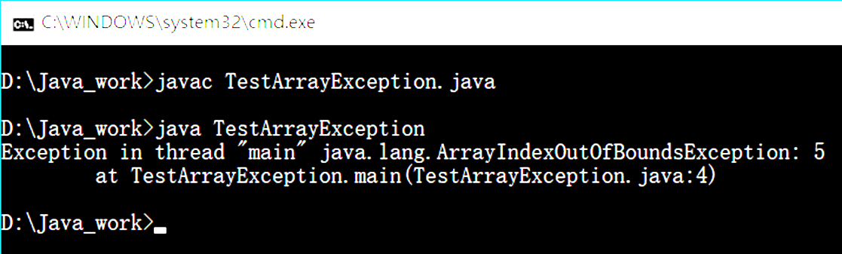
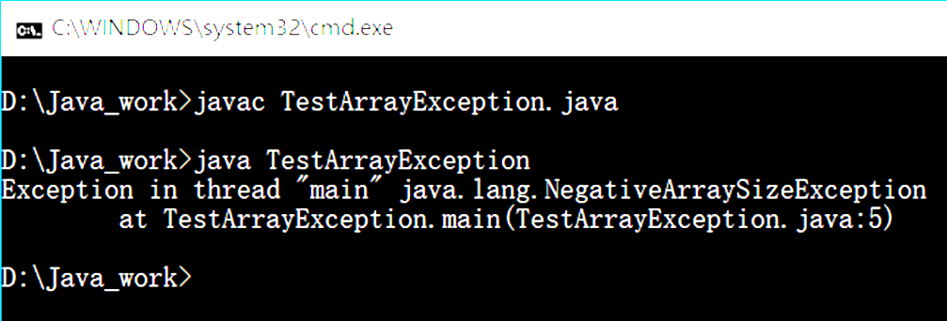
6.3 数组元素的访问
通过元素在数组中的位置来访问，存值/取值。
数组元素位置是数组的 index 索引，索引取值范围从 0 开始至数组长度减 1。
如果数组的索引超出了上述范围，会出现一个运行时异常ArrayIndexOutOfBoundsException (数组索引越界异常)。
public class TestArrayException{
public static void main(String[ ] args){
int[ ] array = new int[ ] { 10,20,30,40,50 };
int x = array[5];
}
}
public class TestArrayException{
public static void main(String[ ] args){
int[] array = new int[ -5 ];
}
}

Slide 7
6.4 数组元素的遍历(轮询)
通过循环的方式访问数组的每一个元素，称为数组元素的遍历(轮询)。
JDK1.5版本之后，新的特性—增强 for 循环(加强 for 或 forEach)
for (自己定义的变量(接收数组内每一个元素) : 遍历的数组) {
}
正常 for 循环以及增强 for 循环都需要非常熟练：
1.正常的 for 有三个必要条件，通过 index 索引，找到某一个元素的位置。
优点：可以通过 index 直接访问数组的某一个位置，可以存值/取值；
缺点：不好在于写法相对来说比较麻烦。
2.增强的 for 有两个条件，取值的变量、遍历的数组，没有 index 索引。
优点：写法相对比较容易；
缺点：只能取值，不能存值，没有 index 索引，找不到元素到底是哪一个。

Slide 8
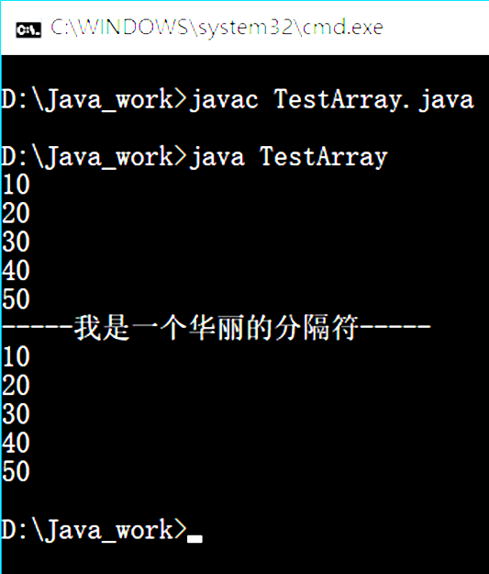
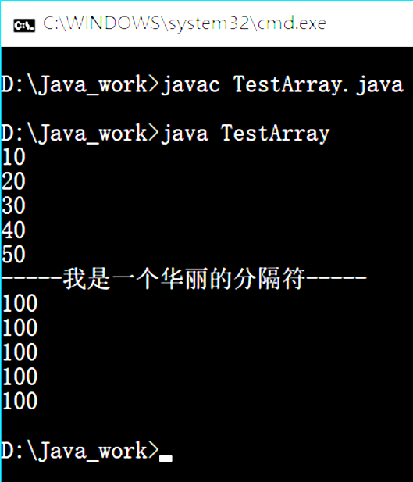
6.4 数组元素的遍历(轮询)
public class TestArray{
public static void main(String[ ] args){
int[ ] array = new int[ ]{ 10,20,30,40,50 };
for( int index = 0 ; index < 5 ; index++){ //每一次做一样的事情，取数组的值 5 次
int value = array[ index ];
System.out.println( value );
}
System.out.println("-----我是一个华丽的分隔符-----");
for( int value : array){
// value = 100;
System.out.println( value );
}
}
}
value 为取值的变量，用于存储遍历取出数组元素的值。

Slide 9
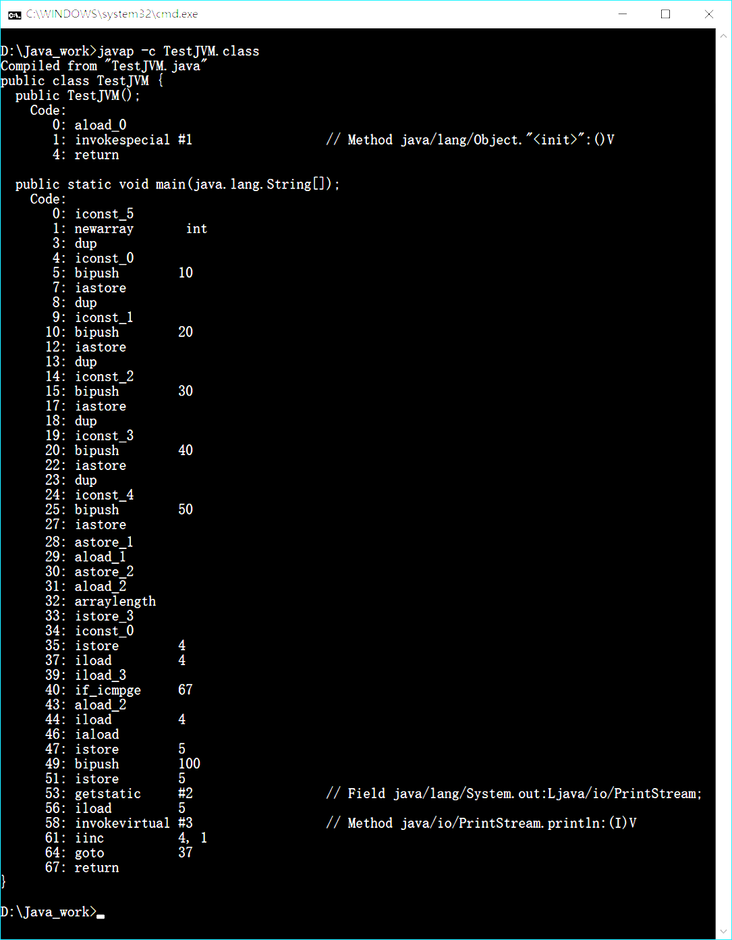
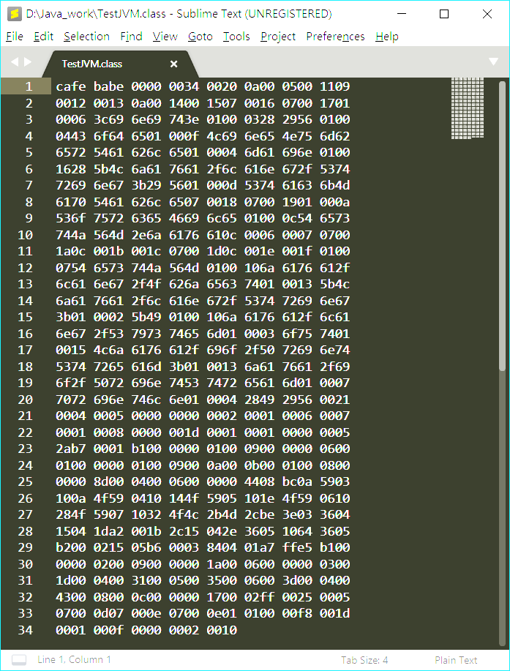
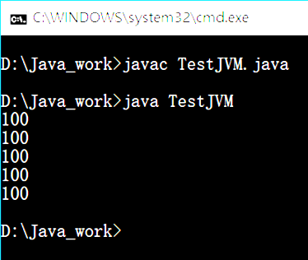
6.4 数组元素的遍历(轮询)
public class TestJVM{
public static void main(String[ ] args){
int[ ] array = new int[ ]{ 10,20,30,40,50 };
for( int value : array){
value = 100;
System.out.println( value );
}
}
}
iconst_5 int型常量值5进栈
newarray 创建一个基本类型数组，并且其引用进栈
dup 复制栈顶数值，并且复制值进栈
bipush 将一个byte型常量值推送至栈顶
iastore 将栈顶int型数值存入指定数组的指定下标处
astore 将栈顶数值(objectref)存入当前frame的局部变量数组中指定下标(index)处的变量中，栈顶数值出栈。
aload 当前frame的局部变量数组中下标为index的引用型局部变量进栈
iload 指定的int型局部变量进栈
if_icmpge 比较栈顶两int型数值大小，当结果大于等于0时跳转
iinc 指定int型变量增加指定值

Slide 10
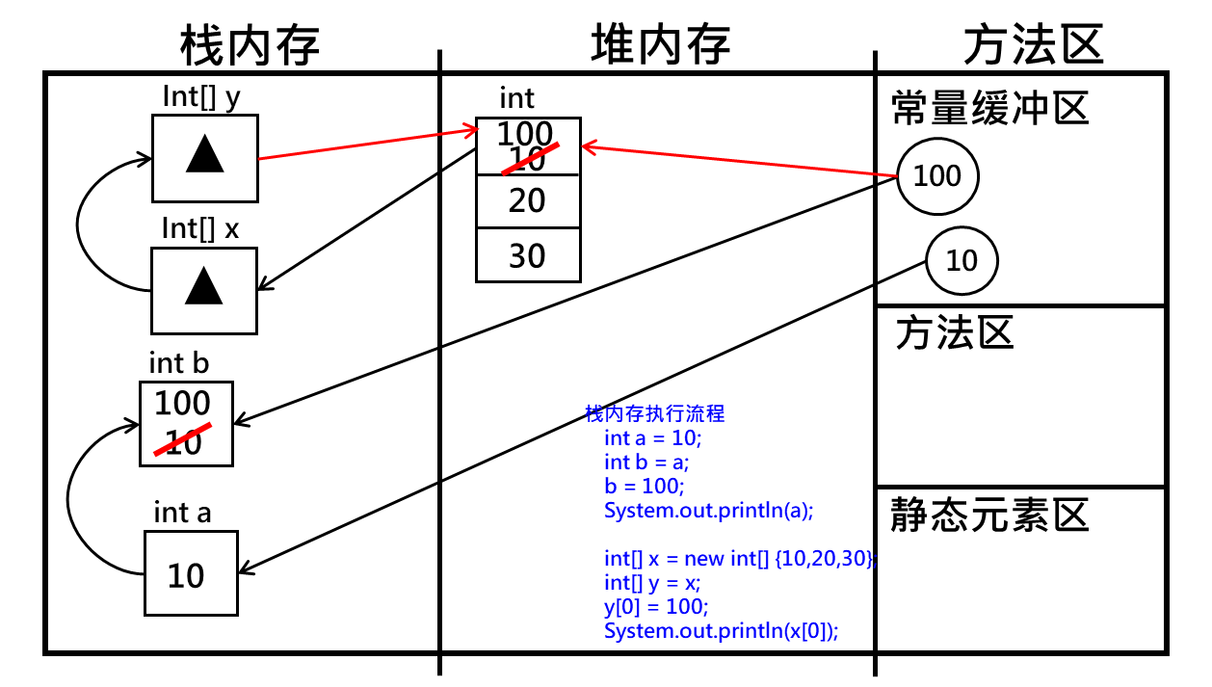
6.5 数组数据类型的内存结构
基本数据类型和引用数据类型在内存结构上的区别
所有的变量空间都存储在栈内存。
变量空间可以存储基本数据类型，也可以存储引用数据类型。
如果变量空间存储的是基本数据类型，存储的是值，一个变量的值改变，另一个不会跟着改变。
如果变量空间存储的是引用数据类型，存储的是引用(地址)，一个变量地址对应的值改变，另一个跟着改变。
栈内存
堆内存
方法区
Int[] y
int
常量缓冲区
▲
100
10
100
20
Int[] x
10
▲
30
方法区
int b
100
栈内存执行流程
int a = 10;
int b = a;
b = 100;
System.out.println(a);
int[] x = new int[] {10,20,30};
int[] y = x;
y[0] = 100;
System.out.println(x[0]);
10
int a
静态元素区
10

Slide 11
6.6 数组知识点总结
1.概念：数组是用来存储一组相同数据类型的数据(可以理解是一个容器)，将一组数据统一的管理起来。
2.特点：数组本身是一个引用数据类型，以 [ ] 表示。
数组内部存储的元素，可以是基本类型，也可以是引用类型。
数组的长度一旦确定，是不能再次发生改变。
数组元素是存储在堆内存中一串具有相同数据类型且为连续地址的空间。
数组如果需要用变量来进行存储，变量空间在栈内存中，变量中存储的是数组引用(地址)。
3.定义(创建、声明)： 数组数据类型[ ] 数组名字;

Slide 12
6.6 数组知识点总结
4.初始化(创建数组并赋值)：
静态初始化(有长度，有元素)
int[] array = new int[] {1,2,3,4,5};
动态初始化(只有长度，没给定元素值(但有默认值))
int[] array = new int[长度];
如果长度<0，运行时报错，NegativeArraySizeException(数组长度不合法，长度为负数)。
5.元素访问(存/取)：
通过元素在数组中的位置( index 索引)访问。
数组的索引是从 0 开始到 (长度-1) 为止；如果索引出现前述范围以外的值，运行时报错，ArrayIndexOutOfBoundsException(数组索引越界)。

Slide 13
6.6 数组知识点总结
6.遍历轮询：
正常 for 循环，有索引、可以赋值、取值，写法相对来说比较麻烦。
增强 for 循环，写法相对简单，没有索引、只能取值。
7.数组本身是一个引用数据类型：
数组元素存储在堆内存中，数组变量空间存储在栈内存中，变量中存储的是数组引用(地址)。

Slide 14
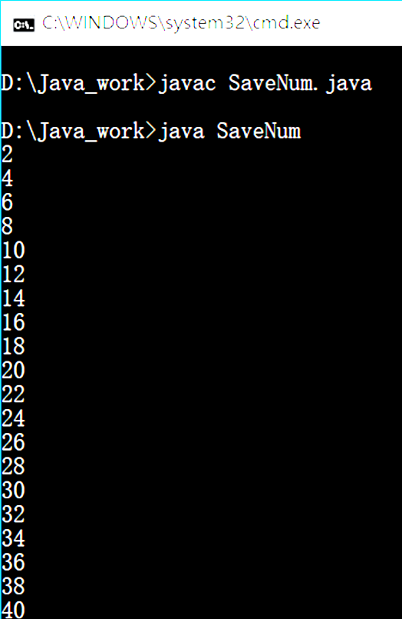
6.7 数组应用
设计程序的时候出现的小问题
1. 创建一个数组，该如何决定采用静态或动态初始化？
Ans: 元素个数比较少，采用静态初始化；元素个数很多、有规律，采用动态初始化。但元素很多、没规律呢？
2. 用了两个循环，一个只为了存值，另一个只为了输出查看，是否要优化？
Ans: 存放时直接看结果可能由于存放误操作，以致看时正确，之后可能就发生变化。
存放不一定必须要查看，存放是一件事情，查看是另一件事。
应用需求：
创建一个数组用来存储 1 ~ 100 之间的偶数。
public class SaveNum{
public static void main(String[ ] args){
//1.需要创建一个数组
int[ ] array = new int[50 ];
//2.需要将 1~100 之间的偶数存入数组内
for( int i = 0 ; i < array.length ; i++){
array[ i ] = 2*i + 2 ;
//System.out.println( array[ i ] );
}
//3.输出验证看一看
for( int value : array ){
System.out.println( value );
}
}
}

Slide 15

问题思考
0.创建一个数组用来存储 1~100 之间的奇数。
1.给定两个数组 a{1,2,3,4}、b{5,6,7,8}，将两个数组内的元素对应位置互换。
2.给定一个数组 a{1,2,3,4,5,6}，将这个数组中的元素头尾对应互换位置。
3.给定一个数组 a{1,2,3,4,5,6}，计算数组所有元素的平均值。
a = 1 b = 2

Slide 16
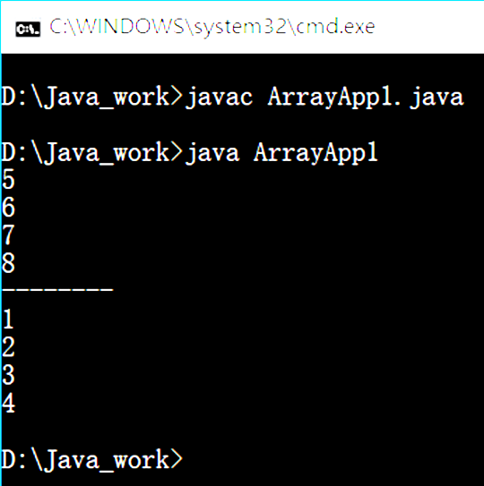
6.7 数组应用
任务：给定两个数组 a{1,2,3,4}、b{5,6,7,8}，将两个数组内的元素对应位置互换。
public class ArrayApp1{
public static void main(String[] args){
//1.创建两个数组
int[] a = {1,2,3,4};
int[] b = {5,6,7,8};
//2.元素对应位置的互换
//方式一 交换数组中对应的元素
for( int i = 0 ; i < a.length ; i++){ //为了控制四次
int x = a[ i ];
a[ i ] = b[ i ];
b[ i ] = x;
}
//3.分别输出两个数组元素看一看
for( int value : a){
System.out.println( value );
}
System.out.println("--------");
for( int value : b){
System.out.println( value );
}
}
}
栈内存
堆内存
方法区
内存执行流程
int[] a = {1,2,3,4};
int[] b = {5,6,7,8};
for( int i = 0 ; i < a.length ; i++){
int x = a[ i ];
a[ i ] = b[ i ];
b[ i ] = x;
}
int
常量缓冲区
1
5
2
6
Int[] a
3
7
▲
4
8
方法区
Int x
int
5
1
1
6
2
Int[] b
静态元素区
7
3
★
8
4

Slide 17
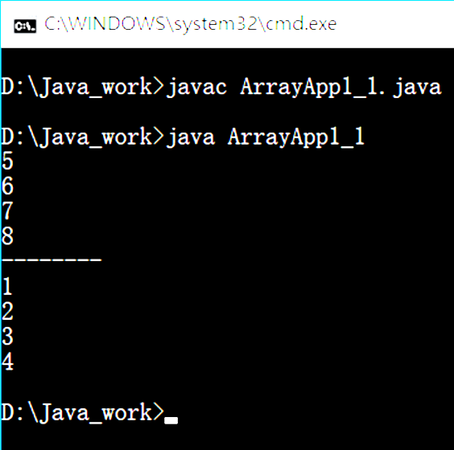
6.7 数组应用
任务：给定两个数组 a{1,2,3,4}、b{5,6,7,8}，将两个数组内的元素对应位置互换。
public class ArrayApp1_1{
public static void main(String[] args){
//1.创建两个数组
int[] a = {1,2,3,4};
int[] b = {5,6,7,8};
//2.元素对应位置的互换
//方式二 直接交换变量 a 和 b 中的数组引用(地址)，没有循环，一次搞定，不受长度限制
int[] temp = a;
a = b;
b = temp;
//3.分别输出两个数组元素看一看
for( int value : a){
System.out.println( value );
}
System.out.println("--------");
for( int value : b){
System.out.println( value );
}
}
}
栈内存
堆内存
方法区
内存执行流程
int[] a = {1,2,3,4};
int[] b = {5,6,7,8};
int temp = a;
a = b;
b = temp;
}
int
常量缓冲区
1
2
Int[] a
3
▲
★
4
方法区
Int temp
int
▲
5
6
静态元素区
Int[] b
★
▲
7
8

Slide 18
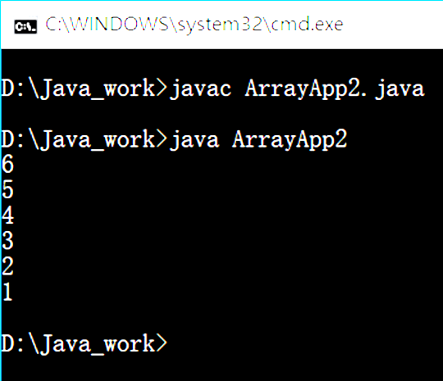
6.7 数组应用
任务：给定一个数组 a{1,2,3,4,5,6}，将这个数组中的元素头尾对应互换位置。
public class ArrayApp2{
public static void main(String[] args){
int[] array = {1,2,3,4,5,6};
for(int i = 0 ; i < array.length/2 ; i++){//控制交换的次数，数组长度的一半
int x = array[i];
array[i] = array[(array.length-1) - i ];
array[(array.length-1) – i ] = x;
}
for(int value : array){
System.out.println(value);
}
}
}

Slide 19
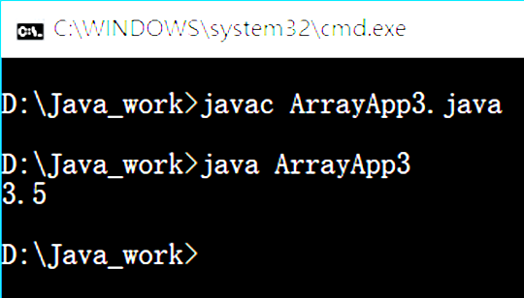
6.7 数组应用
任务：给定一个数组 a{1,2,3,4,5,6}，计算数组所有元素的平均值。
public class ArrayApp3{
public static void main(String[] args){
int[] array = {1,2,3,4,5,6};
int sum = 0;
float average =0.0F;
for(int i = 0 ; i < array.length ; i++){
sum += array[i];
}
average = (float) sum / (float) array.length;
System.out.println(average);
}
}

Slide 20
问题思考
4.给定一个数组 a{1,3,5,7,9,0,2,4,6,8}，找寻数组中的最大值和最小值(极值问题)。
5.给定两个数组 a{1,2,3}、b{4,5}，合并两个数组(创建一个新的数组长度为 5)。
6.给定一个数组 a{1,2,3,9,4,5}，按照数组中的最大值位置将数组拆分成两个数组 {1,2,3}、{4,5}。
a = 1 b = 2

Slide 21
6.7 数组应用
任务：给定一个数组 a{1,3,5,7,9,0,2,4,6,8}，找寻数组中的最大值和最小值(极值问题)。
public class ArrayApp4{
public static void main(String[] args){
int[] a = {1,3,5,7,9,0,2,4,6,8};
//1.创建两个变量，当作小本本记录信息
int min = a[0];
int max = a[0];
//2.挨个寻找数组中的元素并与变量中的元素进行比较
for(int i = 1 ; i < a.length ; i++){
if( a[i] < min ){
min = a[i];
}
if( a[i] > max ){
max = a[i];
}
}
System.out.println( "数组中的最小值为: " + min);
System.out.println( "数组中的最大值为: " + max);
}
}
分析思路
百货商场买一件最便宜的衬衫
第一家 200 块，记录下来 200 (小本本或脑子里)
第二家 180 块，如果比记录的这个价钱便宜，则抹去记录的信息，重新记为 180
第三家 250 块，如果比记录的数据贵，算啦继续找下一家
第四家 50 块，如果比记录的数据便宜，则抹去 重新记录为 50

Slide 22
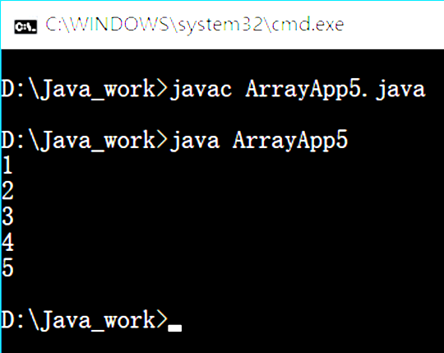
6.7 数组应用
任务：给定两个数组 a{1,2,3}、b{4,5}，合并两个数组(创建一个新的数组长度为 5)。
public class ArrayApp5{
public static void main(String[] args){
//1.创建两个数组
int[] a = {1,2,3};
int[] b = {4,5};
//2.因为数组长度一旦确定，不能再次改变，需要创建一个新的数组
int[] newArray = new int[ a.length + b.length ]; //只有长度，元素默认值0
//3.分别将 a 和 b 数组中的元素存入新数组内
for( int i = 0 ; i < a.length ; i++){ //将所有 a 数组元素存入新数组内
newArray[ i ] = a[ i ];
} // newArray ---> {1,2,3,0,0}
for( int i = 0 ; i < b.length ; i++){ //将 b 数组元素取出来，存入新数组后面位置
newArray[ a.length + i ] = b[ i ];
}// newArray ---> {1,2,3,4,5}
//4.验证一下，看一看
for(int value : newArray){
System.out.println(value);
}
}
}

Slide 23
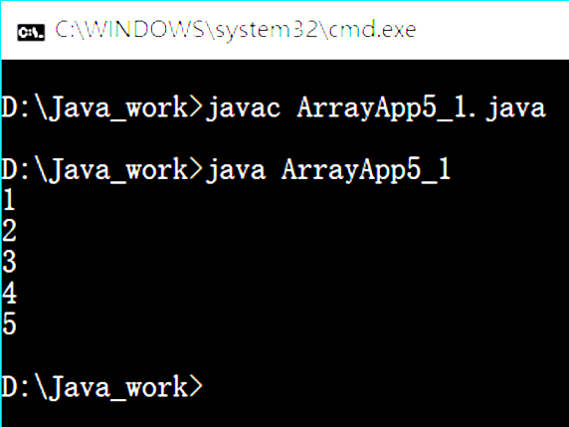
6.7 数组应用
任务：给定两个数组 a{1,2,3}、b{4,5}，合并两个数组(创建一个新的数组长度为 5)。
public class ArrayApp5_1{
public static void main(String[] args){
//1.创建两个数组
int[] a = {1,2,3};
int[] b = {4,5};
//2.因为数组长度一旦确定，不能再次改变，需要创建一个新的数组
int[] newArray = new int[ a.length + b.length ]; //只有长度，元素默认值0
//3.想要指用一个 for 循环就将新数组填满
for( int i = 0 ; i < newArray.length ; i++){
if( i < a.length ){ //新数组的索引位置还没有 a 数组长度以外的范围
newArray[ i ] = a[ i ];
}else{
newArray[ i ] = b[ i - a.length ];
}
}
//4.验证一下，看一看
for(int value : newArray){
System.out.println(value);
}
}
}

Slide 24
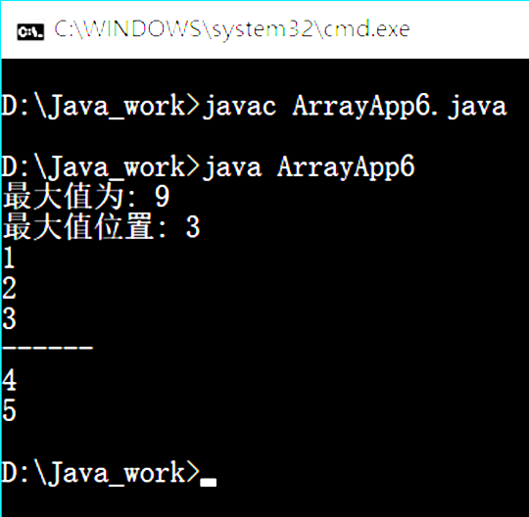
6.7 数组应用
任务：给定一个数组 a{1,2,3,9,4,5}，按照数组中的最大值位置将数组拆分成两个数组 {1,2,3}、{4,5}。
public class ArrayApp6{
public static void main(String[] args){
//1.需要一个原来的数组
int[] oldArray = {1,2,3,9,4,5};
//2.找寻最大值的索引位置，通过这个位置确定两个小数组的长度
int max = oldArray[0]; //数组的第一个元素值
int index = 0; //数组的第一个索引位置(找寻最大值过程，需要一个用来记录最大值的索引位置)
for( int i = 1 ; i < oldArray.length ; i++){
if( oldArray[i] > max ){
max = oldArray[i];
index = i;
}
}
System.out.println( "最大值为: " + max );
System.out.println( "最大值位置: " + index );
//3.需要两个小数组分别承载元素
int[] newa = new int[ index ];
int[] newb = new int[ oldArray.length - index - 1 ];
//4.分别将两个小数组填满
for( int i = 0 ; i < newa.length ; i++){
newa[ i ] = oldArray[ i ];
}
for( int i = 0 ; i < newb.length ; i++){
newb[ i ] = oldArray[ (index + 1) + i ];
}
//5.分别验证两个新数组，看一看
for( int value : newa ){
System.out.println(value);
}
System.out.println("------");
for( int value : newb ){
System.out.println(value);
}
}
}

Slide 25
问题思考
7.给定一个数组 a{1,2,3,0,0,4,5,0,6,0,7}，去掉数组中的 0 元素(创建一个新数组，短的、非零元素挑出来)。
8.创建一个数组，存储 2~100 之间的素数(质数)。
9.数组元素的排序(冒泡 快速 选择 希尔.....)。
10.用户的登录认证(用数组当作小数据库，存值、用户验证)。
a = 1 b = 2

Slide 26
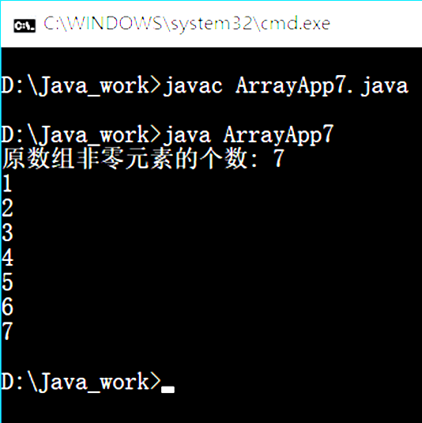
6.7 数组应用
任务：给定一个数组 a{1,2,3,0,0,4,5,0,6,0,7}，去掉数组中的 0 元素(创建一个新数组，短的、非零元素挑出来)。
public class ArrayApp7{
public static void main(String[] args){
//1.需要一个数组
int[] oldArray = new int[]{1,2,3,0,0,4,5,0,6,0,7};
//2.找寻原数组中的非零元素个数，才能确定新数组的长度
int count = 0; //记录原数组中非零个数
for( int i = 0 ; i < oldArray.length ; i++){
if( oldArray[i] != 0 ){
count++;
}
}
System.out.println("原数组非零元素的个数: " + count);
//3.创建一个新的数组，装原数组中的非零元素
int[] newArray = new int[count]; //扩展思路：可以创建一个足够长的数组
//4.将原数组中非零元素挑出来，存入新数组中
int index = 0; //控制新数组的索引变化
for( int i = 0 ; i < oldArray.length ; i++){
if( oldArray[i] != 0 ){
newArray[index] = oldArray[i];
index++;
}
}
//5.旧数组没有用了，删掉
oldArray = null;
//6.验证新数组，看一看
for( int value : newArray ){
System.out.println(value);
}
}
}

Slide 27
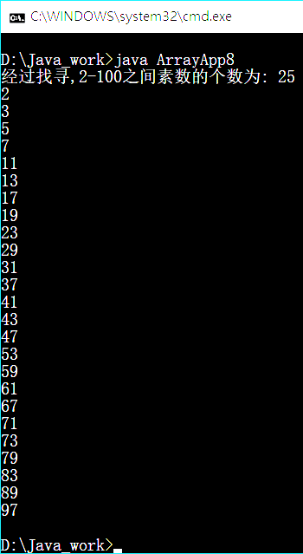
6.7 数组应用
任务：创建一个数组，存储 2~100 之间的素数(质数)。
public class ArrayApp8{
public static void main(String[] args){
//1.找寻2-100之间素数的个数，确定数组的长度
int count = 0; //用来记录素数的个数
for( int num = 2 ; num <= 100 ; num++){
boolean flag = false; //标识，用来记录最初的状态
for( int i = 2 ; i <= num/2 ; i++){ //从2 - num/2之间找寻还有没有其他可以整除的数字
if( num % i == 0){ //如果还有能整出的数字 证明 num 不是素数
flag = true; //如果满足条件(找到整除，证明不是素数，改变标识)
break;
}
}
if( !flag ){ //如果标识与最初的一致，证明循环内的 if 从来没有执行过 !flag 相当于 flag==false
count++;
}
}
System.out.println("经过找寻,2-100之间素数的个数为: " + count );
//2.创建一个数组，存素数
int[] primeNumberArray = new int[count];
//3.找寻2-100之间的素数，将找到的素数存入数组内
int index = 0; //创建一个新的变量，记录素数数组的索引变化
for( int num = 2 ; num <= 100 ; num++){
boolean flag = false; //标识，用来记录最初的状态
for( int i = 2 ; i <= num/2 ; i++){ //从2 - num/2之间找寻还有没有其他可以整除的数字
if( num % i == 0){ //如果还有能整出的数字 证明 num 不是素数
flag = true; //如果满足条件(找到整除，证明不是素数，改变标识)
break;
}
}
if( !flag ){ //如果标识与最初的一致，证明循环内的 if 从来没有执行过 !flag 相当于 flag==false
primeNumberArray[index++] = num;
}
}
//4.输出最终的数组验证一下
for( int value : primeNumberArray ){
System.out.println(value);
}
}
}
思路一：空间占用小，执行效率慢
1. 通过一个几百次循环找寻一个 count 的值
2. 创建一个长度刚好能容得下所有素数的数组
3. 通过一个几百次循环找寻素数，将素数存入数组内

Slide 28
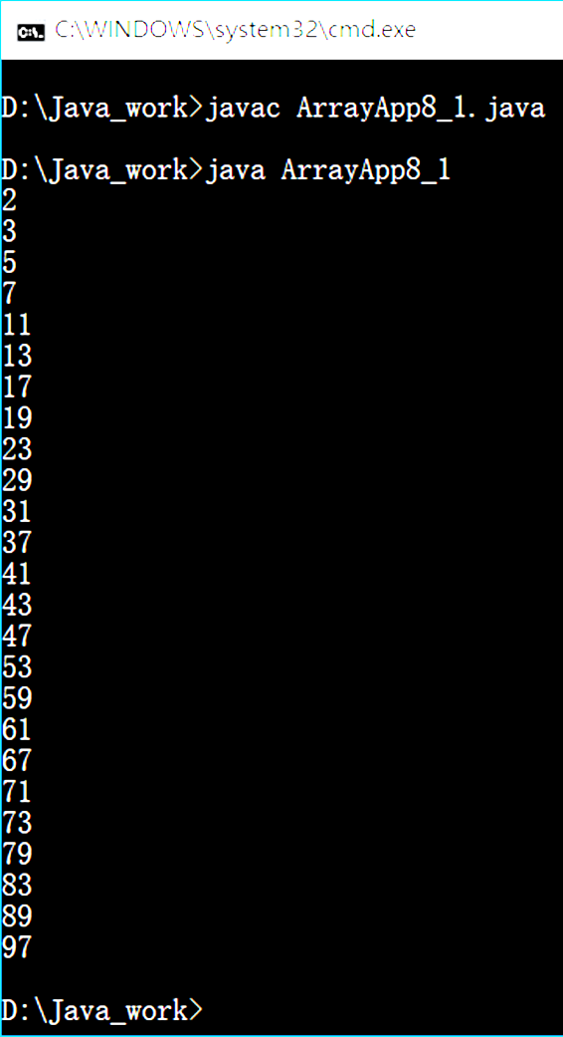
6.7 数组应用
任务：创建一个数组，存储 2~100 之间的素数(质数)。
public class ArrayApp8_1{
public static void main(String[] args){
//1.创建一个足够长的数组
int[] primeNumberArray = new int[ 50 ];
//2.找寻2-100之间的素数，将找到的素数存入数组内
int index = 0; //创建一个新的变量，记录素数数组的索引变化
for( int num = 2 ; num <= 100 ; num++){
boolean flag = false; //标识，用来记录最初的状态
for( int i = 2 ; i <= num/2 ; i++){ //从2 - num/2之间找寻还有没有其他可以整除的数字
if( num % i == 0){ //如果还有能整出的数字 证明 num 不是素数
flag = true; //如果满足条件(找到整除，证明不是素数，改变标识)
break;
}
}
if( !flag ){ //如果标识与最初的一致，证明循环内的 if 从来没有执行过 !flag 相当于 flag==false
primeNumberArray[index++] = num;
} //{2,3,5,7,11,13,17,19,23,29 ......,0,0,0,0,0,0,0,0,0}
}
//3.将存入素数的数组后面为 0 的元素去掉
int[] newArray = new int[ index ];
for( int i = 0 ; i < newArray.length ; i++){
newArray[ i ] = primeNumberArray[ i ];
}
//4.旧数组没有用了，删掉
primeNumberArray = null;
//5.输出最终的数组验证一下
for( int value : newArray ){
System.out.println(value);
}
}
}
思路二：执行效率高，空间占用大
1. 创建足够长的数组
2. 通过几百次循环找寻素数，将素数存入数组内
3. 将存入素数的数组后面为 0 的元素去掉

Slide 29
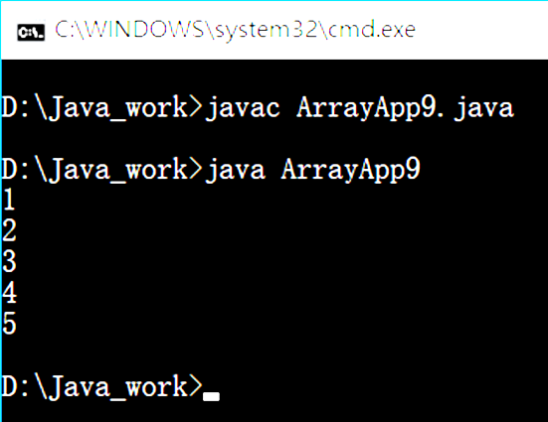
6.7 数组应用
任务：数组元素的排序(冒泡 快速 选择 希尔.....)。
public class ArrayApp9{
public static void main(String[] args){
//int[] array = {5,2,3,1,4};
//升序排列 --> {1,2,3,4,5} 本质上运用判断交换位置的条件作为元素位置互换的依据
//冒泡排序的算法
int[] array = {5,2,3,1,4};
for( int i = 1 ; i < 5 ; i++){ //控制比较轮次，每一轮冒出来一个最小值
for( int j = 4 ; j >= i ; j--){ //从数组底端，一直比到顶端(4次)
if( array[ j ] < array[ j-1 ]){ //满足条件交换数组元素
int x = array[ j ];
array[ j ] = array[ j-1 ];
array[ j-1 ] = x;
}
}
}
for( int value : array ){
System.out.println(value);
}
}
}
i = 1
i = 2
i = 3
i = 4
5
2
3
1
4
1
5
2
3
4
1
2
5
3
4
1
2
3
5
4
1
2
3
4
5

Slide 30
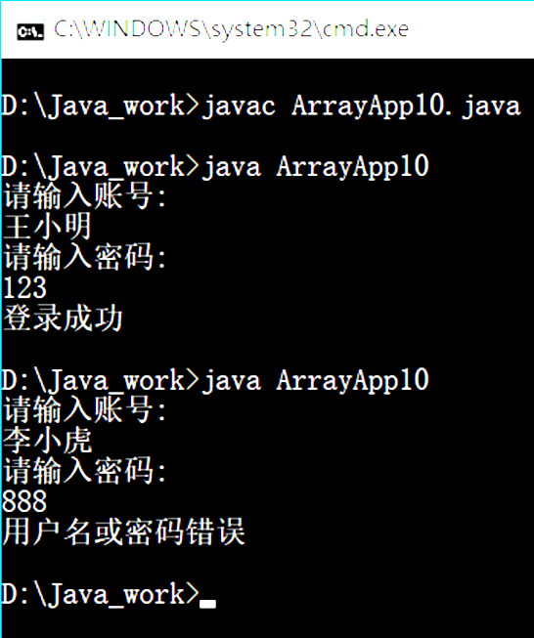
6.7 数组应用
任务：用户的登录认证(用数组当作小数据库，存值、用户验证)。
import java.util.Scanner;
public class ArrayApp10{
public static void main(String[] args){
//1.需要数组来存储所有的账号和密码(相当于小数据库)
String[] usernameBox = {"王小明","李小虎","孙小毛"};
int[] passwordBox = {123,666,888};
//2.需要用户输入
Scanner input = new Scanner(System.in);
System.out.println("请输入账号: ");
String username = input.nextLine(); //王小明
System.out.println("请输入密码: ");
int password = input.nextInt();
//3.验证 username 和 password
boolean pass = false; //标记 pass 默认为 false(代表验证不通过)
for( int i = 0 ; i < usernameBox.length ; i++){
if( usernameBox[i].equals(username) ){ //账号存在的
if( passwordBox[i] == password ){ //密码正确
System.out.println("登录成功"); //登录
pass = true; //标记设为 true 代表验证通过
}
break;
}
}
if( !pass ){ //处理验证不通过状况
//用户名或密码有一个不正确，输出错误信息
//除非验证通过，pass 标记的值不会被改掉
System.out.println("用户名或密码错误");
}
}
}

Slide 31
6.8 二维数组
数组是用来存储一组相同数据类型数据的容器。
数组本身是一个引用数据类型[]，数组内部存储的元素可以是基本数据类型，也可以是引用数据类型，例如：
String[] usernameBox、int[] passwordBox。
目前有接触过的引用数据类型计有：String、Scanner、Math、数组[]。
多维数组即是将好多个数组存放在数组里。
应用需求
想要创建一个数组[]，里面存储好多个小数组 int[]。

Slide 32
6.8 二维数组
二维数组特点
二维数组本身是一个引用数据类型。
声明时必须指定长度，长度一旦确定，不能再次发生改变。
二维数组定义/声明
二维数组里面存储的数组数据类型[] 数组名字;
int[] [] array;
int[][] array;

Slide 33
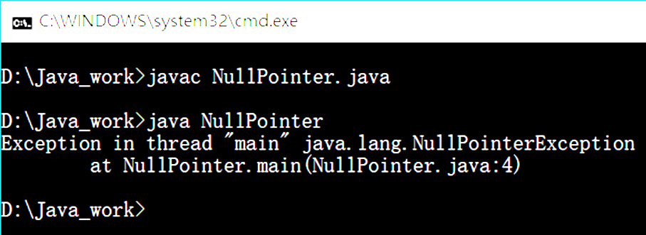
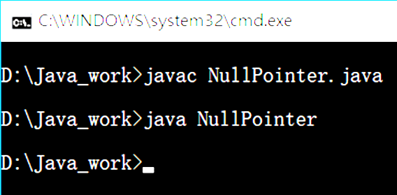
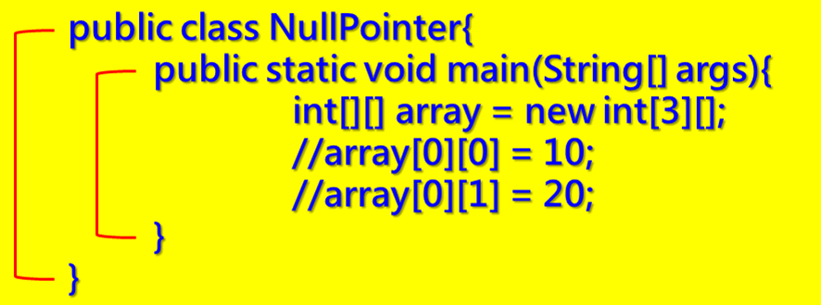
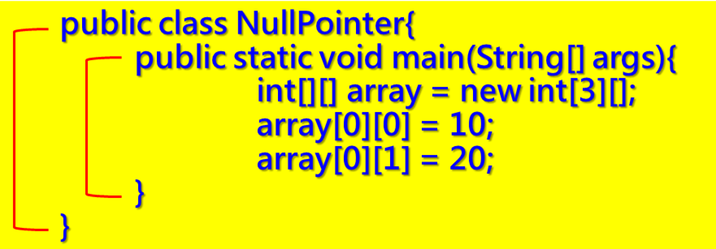
6.8 二维数组
二维数组初始化
静态初始化(有长度，有元素)
int[][] array = { {1,2}, {3,4,5,6}, {7,8,9} };
动态初始化(只有长度，没有给定元素但有默认值)
int[][] array = new int[3][2];
其中，3 表示有 3 个 int[] 的小数组，2 表示每个小数组内有 2 个元素 (即表示小数组的长度)
数组操作上有可能会产生一个运行时异常( NullPointerException, 空指 针异常 )

Slide 34
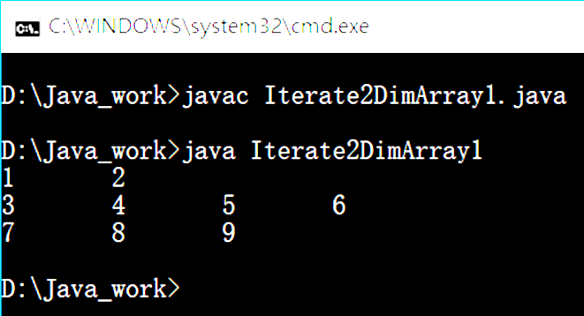
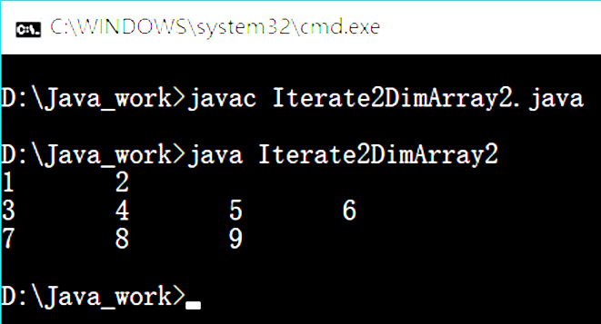
6.8 二维数组
二维数组元素访问
二维数组通过在数组中的 index 位置访问(存储/读取)元素。
array[i][j]
其中，i 控制大数组内小数组的位置，j 控制小数组内元素的位置。
二维数组遍历/轮询
使用正常 for 循环或增强 for 循环，嵌套完成遍历/轮询。
public class Iterate2DimArray1{
public static void main(String[] args){
int[][] array = new int[][]{ {1,2}, {3,4,5,6}, {7,8,9} };
for( int i = 0 ; i < array.length ; i++){ //遍历大数组中的小数组
for( int j = 0 ; j < array[i].length ; j++){ //遍历每一个小数组中的元素
int value = array[i][j];
System.out.print( value + "\t" );
}
System.out.println(); //换行
}
}
}
public class Iterate2DimArray2{
public static void main(String[] args]){
int[][] array = new int[][]{ {1,2}, {3,4,5,6}, {7,8,9} };
for( int[] subArray : array ){
for( int value : subArray ){
System.out.print( value + "\t" );
}
System.out.println();
}
}
}

Slide 35
6.8 二维数组
二维数组在内存中的存储结构
栈内存
堆内存
方法区
内存执行流程
int[][] array = new int[3][2];
array[0][0] = 10;
array[0][1] = 20;
int
常量缓冲区
0
10
10
int[]
20
0
20
int[][] array
0
方法区
0
0
静态元素区
0

Slide 36
6.8 二维数组
二维数组在内存中的存储结构
栈内存
堆内存
方法区
内存执行流程
int[][] array = new int[3][];
//array[0][0] = 10;
//array[0][1] = 20;
常量缓冲区
int
not exist
int[]
null
int[][] array
方法区
null
null
静态元素区

Slide 37
6.8 二维数组
二维数组在内存中的存储结构
栈内存
堆内存
方法区
内存执行流程
int[][] array = new int[3][];
array[0][0] = 10;
array[0][1] = 20;
常量缓冲区
int
where?
10
not exist
int[]
where?
20
NullPointerException 空指针异常
null
int[][] array
方法区
null
null
静态元素区

Slide 38
6.8 二维数组
二维数组在内存中的存储结构
栈内存
堆内存
方法区
内存执行流程
int[][] array = new int[3][];
array[0] = new int[2];
array[0][0] = 10;
array[0][1] = 20;
常量缓冲区
int
10
0
10
int[]
null
20
0
20
int[][] array
方法区
null
null
静态元素区

Slide 39
问题思考
int[][] array = new int[3][2];
array[0][0] = 10;
array[0][1] = 20;
array[1] = array[0];
array[0] = new int[4];
array[0][0] = 100;
1.上述 Java 代码的执行，计算机底层内存架构和运作为何？
2. array[1][0] = ?
3. array[0][1] = ?
Notes:
问题思考
public class TestTwo_00{
public static void main(String[] args){
byte x;
x = 1;
}
}
上述 Java 代码编译执行，计算机底层内存架构和运作原理为何？
1. x 是什么? 存在哪儿?
2. 1 是什么? 存在哪儿?
3. = 是什么? 做了什么?

Slide 40
6.8 二维数组
任务：array[1][0] = ? array[0][1] = ?
二维数组在内存中的存储结构
栈内存
堆内存
方法区
内存执行流程
int[][] array = new int[3][2];
array[0][0] = 10;
array[0][1] = 20;
array[1] = array[0];
array[0] = new int[4];
array[0][0] = 100;
int
常量缓冲区
0
100
100
0
int[]
10
int
0
20
0
10
int[][] array
0
方法区
0
20
0
小数组空间没有任何引用指向它，就会被视为垃圾，将由 Garbage Collection 回收。
0
静态元素区
0
0

Slide 41
问题思考
1.模拟班级同学每周换位置，{ {1,2,3,4}, {5,6,7,8}, {9,10,11,12}, {13,14,15,16} }。
2.利用二维数组，实现用户的登录认证(用数组当作小数据库，存值、用户验证)。
第一列
第二列
第三列
第四列
每一周
第一列移至最右边
第二三四列左移一列
a = 1 b = 2

Slide 42
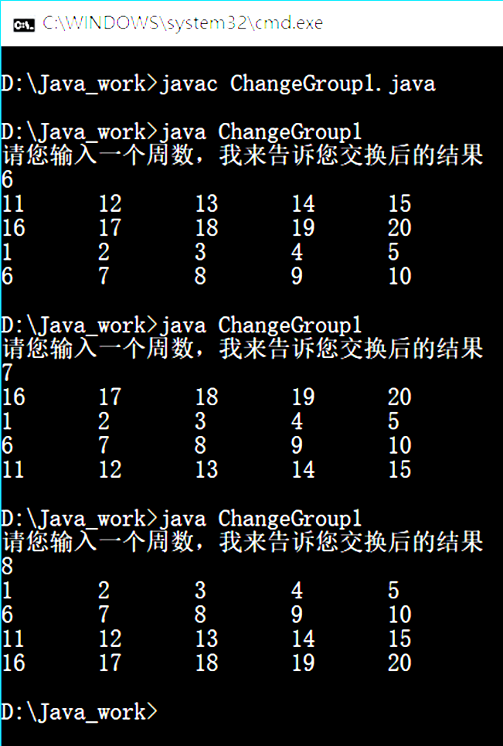

6.8 二维数组
任务：模拟班级同学每周换位置，{ {1,2,3,4,5}, {6,7,8,9,10}, {11,12,13,14,15}, {16,17,18,19,20} }。
import java.util.Scanner;
public class ChangeGroup1{
public static void main(String[] args){
//创建一个二维数组，用来表示班级里的每一列同学
int[][] array = { {1,2,3,4,5}, {6,7,8,9,10}, {11,12,13,14,15}, {16,17,18,19,20} };
//输入查询第几周
Scanner input = new Scanner(System.in);
System.out.println("请您输入一个周数，我来告诉您交换后的结果");
int week = input.nextInt();
//交换位置
for( int i = 1 ; i <= week ; i++){
int[] temp = array[0];
array[0] = array[1];
array[1] = array[2];
array[2] = array[3];
array[3] = temp;
}
//简单看一看
for( int[] arr : array ){
for( int value : arr ){
System.out.print( value + "\t" );
}
System.out.println();
}
}
}
②
③
④
第一列
第二列
第三列
第四列
①
⑤
temp

Slide 43
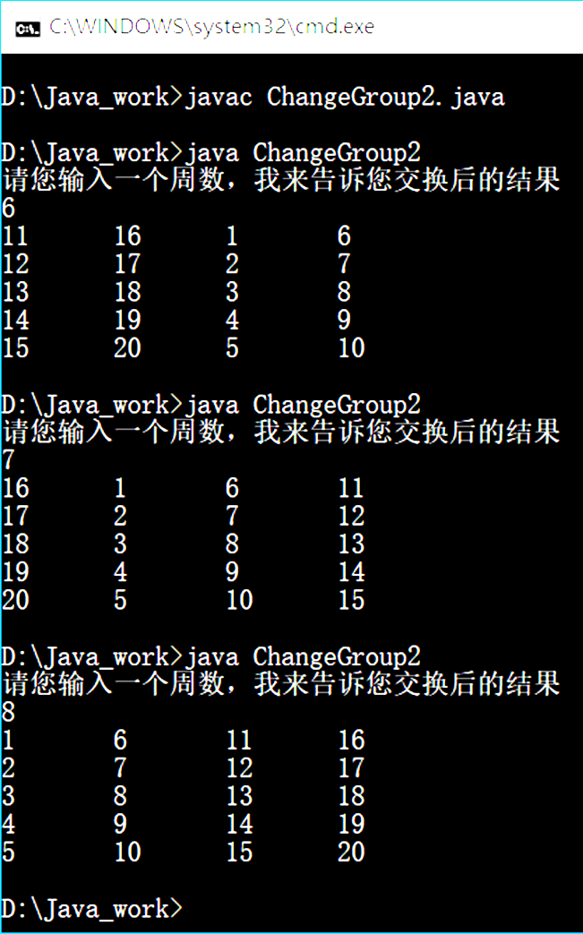
6.8 二维数组
任务：模拟班级同学每周换位置，{ {1,2,3,4,5}, {6,7,8,9,10}, {11,12,13,14,15}, {16,17,18,19,20} }。
import java.util.Scanner;
public class ChangeGroup2{
public static void main(String[] args){
//创建一个二维数组，用来表示班级里的每一列同学
int[][] array = { {1,2,3,4,5}, {6,7,8,9,10}, {11,12,13,14,15}, {16,17,18,19,20} };
//输入查询第几周
Scanner input = new Scanner(System.in);
System.out.println("请您输入一个周数，我来告诉您交换后的结果");
int week = input.nextInt();
//交换位置
for( int i = 1 ; i <= week%4 ; i++){
int[] temp = array[0];
array[0] = array[1];
array[1] = array[2];
array[2] = array[3];
array[3] = temp;
}
//简单看一看
int printLine = array[0].length; //取得小数组的长度
for( int i = 0 ; i < printLine ; i++){
for( int j = 0 ; j < array.length ; j++){ //每行打印次数为大数组的长度
System.out.print( array[ j ][ i ] + "\t" );
}
System.out.println();
}
}
}

Slide 44
补充 Main() 方法知识点
main 方法
public static void main(String[] args){
}
public 访问权限修饰符(公有的)
static 特征修饰符(静态的，有且只有一份)
void 方法执行完，没有返回值(关键字)
main 方法名字(主要的)
主方法中的 args 参数，可否传递？
1. 主方法不是我们调用的，JVM 虚拟机启动的时候由虚拟机调用的。
2. 主方法里面有 args 参数，是一个 String[] 类型，我们是可以传递参数进去 给 JVM。

Slide 45
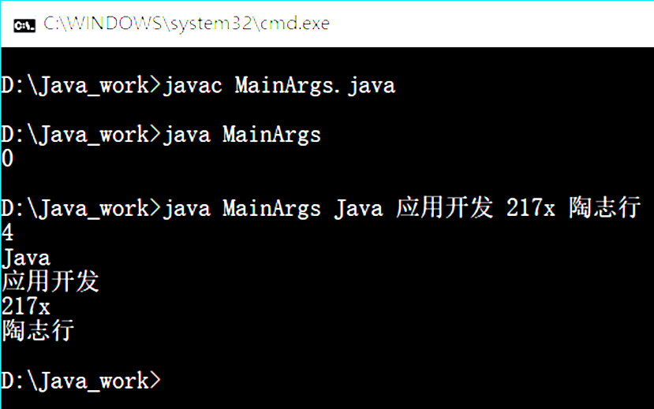
补充 Main() 方法知识点
public class MainArgs{
public static void main( String[] args ){
System.out.println( args.length ); //显示传递参数的个数
for( String value : args ){ //遍历 args 参数数组元素
System.out.println( value );
}
}
}

Slide 46

THANK YOU
Do you have any
question?
FOR YOUR ATTENTION

